Slide 1

Aplicativo web para la automatización del proceso de contratación
Ficha: 2202764
Lady Daniela Diaz Sanchez
Laura Tatiana Gomez Castillo
Yáxul Santiago Cárdenas Hincapié
Paulo Sebastian Correa Espinosa
https://www.consult-ing.com.co/index.php/industria-4-0/aplicativos-web/211-aplicativos-web-a-la-medida

Slide 2
TABLA DE CONTENIDO
Planteamiento del problema
Procesos de contratación
3. Verificación de los datos
4. Seguridad de los datos
5. Encriptación
6. BlockChain
7. Plataformas
8. Objetivo General
9. Objetivos Especificos
10. Justificsci

Slide 3

PLANTEAMIENTO DEL PROBLEMA
¿Como un aplicativo web haría más eficiente el proceso de contratación teniendo en cuenta la seguridad de los datos obtenidos?
La empresa Disser Ingenieria SAS ha presentado deficiencia en aspectos de tiempo durante el proceso de contratos, sumando a que, muchos de los datos que se requieren de cada personal (preseleccionados) no son válidos, además de posibles infiltraciones de documentos privados.
Notes:
https://www.goconqr.com/quiz/6719661/planteamiento-del-problema

Slide 4

Aplicar una plataforma web en cual incluya acciones de reunión, protección y verificación de datos requeridos para automatizar procesos de contratación en la empresa, de tal manera que, el tiempo requerido para adjuntar dicha documentación sea la más mínima.
https://asepyme.com/el-poder-de-las-preguntas-correctas/

Slide 5

Proceso de Contratación
https://drive.google.com/file/d/1cwUTiBgQNAmdORXD4aMCnFZaUQIvd9Jw/view?usp=sharing

Slide 6

Verificación de los datos
VERIFICACIÓN DE EXPERIENCIA LABORAL - Contacto directo con la empresa
REFERENCIAS PERSONALES
TARJETAS PROFESIONALES - Entidad encargada de la emisión de las tarjetas de cada profesión
ANTECEDENTES PENALES - Policía
JUDICIALES - Contraloría
DISCIPLINARIOS - Personería
Notes:
https://www.bizlatinhub.com/es/verificacion-antecedentes-laborales-colombia/

Slide 7

Seguridad de los Datos
Trata sobre la prevención de vulnerabilidad de datos personales o privados, evadiendo el acceso no autorizado a estos datos durante su ciclo de vida. Existen varios tipos de esta seguridad, los cuales son:
Encriptación
Blockchain
Detección de intrusos (NIDS)
Firewall
Análisis de vulnerabilidad
Pruebas de intrusión
Información de seguridad (SIEM)
Ciberseguridad (HTTPS, SSl y TLS)
Prevención de pérdida de datos (DLP)
Tomado de: Jiménez Javier “10 maneras para mantener segura tu identidad y tus datos en internet”. Noviembre 13, 2018 (https://www.redeszone.net/2018/11/13/10-medidas-mantener-segura-identidad-datos-internet/).

Slide 8

Encriptación
Emplear una encriptación en el sistema de datos sobre una empresa es vital, debido a que, gracias a esto se mantiene más privado los datos a posibles infiltraciones al sistema que posee. La forma de emplearlo es por medio de contraseñas sofisticadas, evitar que el navegador tenga acceso a la ubicación, cámara y micrófono
Tomado de: Nohe Patrick “New Runtime Encryption Solutions emerging to fill “Encryption Gasp””. Junio 20, 2018 (https://www.thesslstore.com/blog/runtime-encryption-gaps/).

Slide 9
BlockChain

Slide 10
Plataformas
https://www.capterra.co/directory/30078/contract-management/software
SYDLE ONE

Slide 11

OBJETIVO GENERAL
Implementar herramientas digitales en oficinas administrativas automatizando los procesos de contratación de la empresa para aumentar la eficacia al momento de realizar la contratación de futuros empleados, reduciendo de esta manera tiempo y costos además, evitando actos deshonestos en el manejo de los datos personales de cada empleado.

Slide 12

OBJETIVOS ESPECÍFICOS
Gestionar con mayor rendimiento y optimización los procesos de contratación.
Diseñar un aplicativo web para gestionar de manera segura la información de los datos.
Tener una solución a la hora de encontrar una falla en el sistema.
Notes:
https://drgudinho.com/ciclos-anteriores/2017a/modulo-de-avance-del-proyecto-i-i5849/semana-8-objetivos-especificos/

Slide 13

JUSTIFICACIÓN
A través de este proyecto se pretende realizar un sistema digital de contratación que determine cuales son los puntos mas criticos
https://www.istockphoto.com/es/vector/banner-de-negocio-isom%C3%A9trico-para-aplicaci%C3%B3n-de-smartphone-impulse-el-inicio-la-gm1152030636-312405302

Slide 15
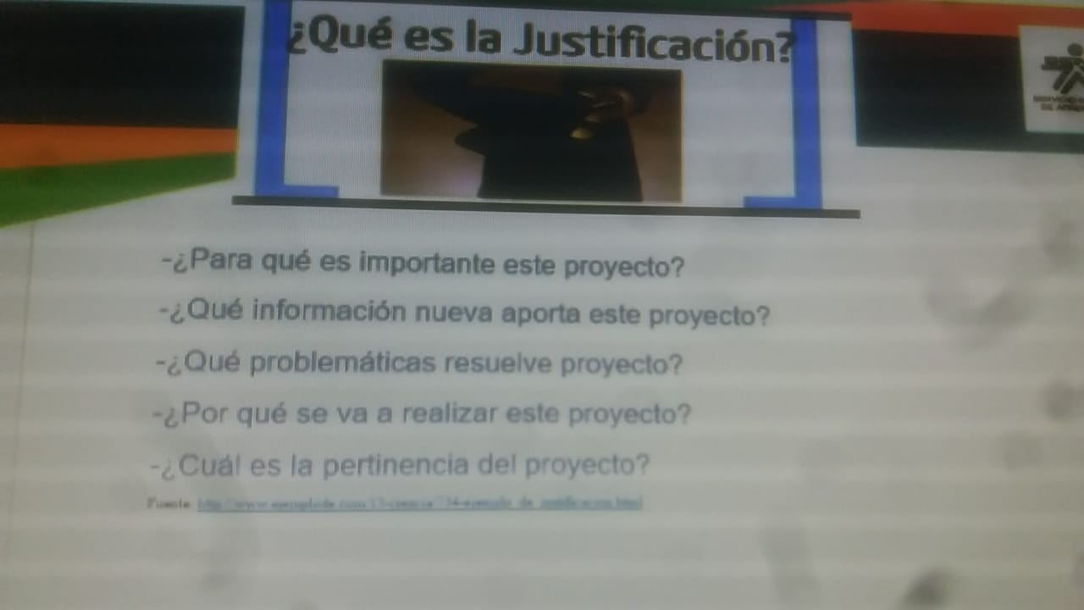
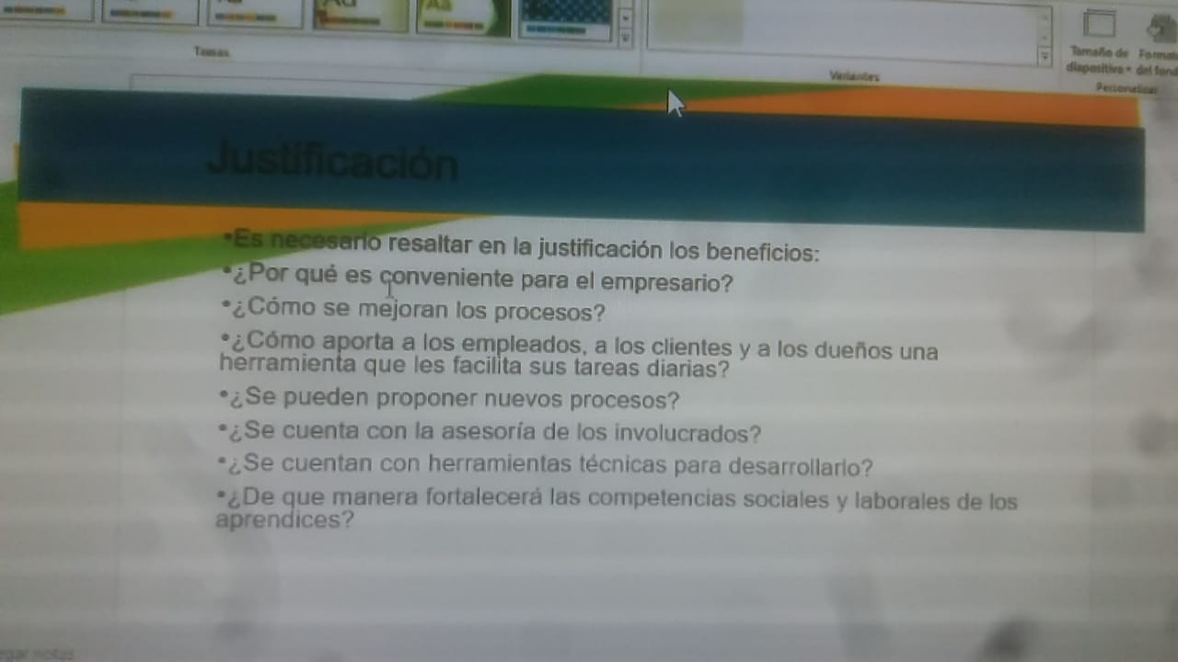

Slide 16
https://repository.ucatolica.edu.co/bitstream/10983/22579/1/ProyectoGrado-Licitaci%C3%B3n%20P%C3%BAblica%20con%20Blockchain.pdf
Anónimo de PowerData “Seguridad de datos: En qué consiste y qué es importante en tu empresa”. (https://www.powerdata.es/seguridad-de-datos)

